Slide 1
KAUNO SANATORINIO LOPŠELIO DARŽELIO „PUŠYNĖLIS“ IKIMOKYKLINĖS „ŽIOGELIŲ“ GRUPĖS
Nuotolinio ugdymo proceso organizavimo apibendrinimas
2020.04.27- 05.01
Parengė: I. Ledzinskaitė

Slide 2
Šios savaitės tema: Tau, mamyte. Keliami šie uždaviniai :
Skaityti rekomenduotus eilėraščius, pasimokyti juos mintinai- plečiant įgūdžius komunikacinėje srityje, turtinant žodyną ir kalbėjimo įgūdžius;
Lavins kirpimo įgūdžius- kerpant gėles atvirutes ir gaminant siūlomas dovanėles; (kūrybiškumo ugdymo sritis)
Lavinti spalvinimo ir piešimo įgūdžius, sutelkiant dėmesį pasirinktai užduočiai atlikti. ( meninė raiška)
Suskaičiuoti iki 5, rasti tinkamą skaitmenį pasiūlytoje užduotyje- skaičiavimo ir matavimo sritis.

Slide 3
VEIKLŲ ORGANIZIMAS
Tinkamai ir vaizdžiai organizuoti ikimokyklinio ugdymo organizavimo procesą buvo pasirinkta elektroninė Mūsų darželis ir Padlet sistema, kai kuriems ugdytinių tėveliams ataskaitai vykdyti buvo patogiau naudotis mesendžerio programėlė. Pedagogai siūlė atrinktą medžiagą įvairioms vaiko ugdymosi sritims, remdamiesi vaiko anksčiau įgytais gebėjimais, žiniomis, skirdami dėmesį individualiems vaiko gebėjimams lavinti, plėsdami patirtinį ugdymą(sį). Tai ir žaidybinė veikla, skatinanti skaičiavimo ir skaitmenų pažinimo įgūdžių lavėjimą, rankos lavinimo užduotėlės- motorikai ir loginiam mąstymui, dėmesio sukaupimo pasirinktai veiklai, spalvų įvardinimo ir pažinimo bei t.t. plėtrai, laisvalaikio- bendrai kūrybinei veiklai su suaugusiais- išlaisvinant vaizduotę, mąstymą, skatinant originalumą bei unikalią saviraišką - šeimos individualumą.

Slide 4
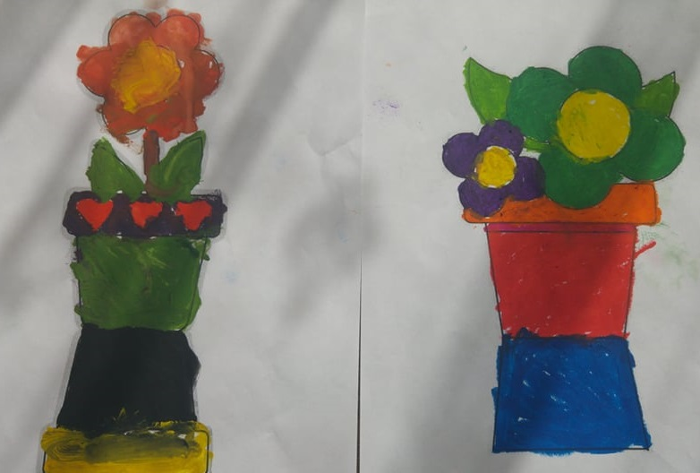
ATVIRUTĖS MAMAI „TAU, MAMYTE“
IŠKIRPTOS IR NUSPALVINTOS PASIRINKTOMIS SPALVOMIS, DAILĖS PRIEMONĖMIS

Slide 5
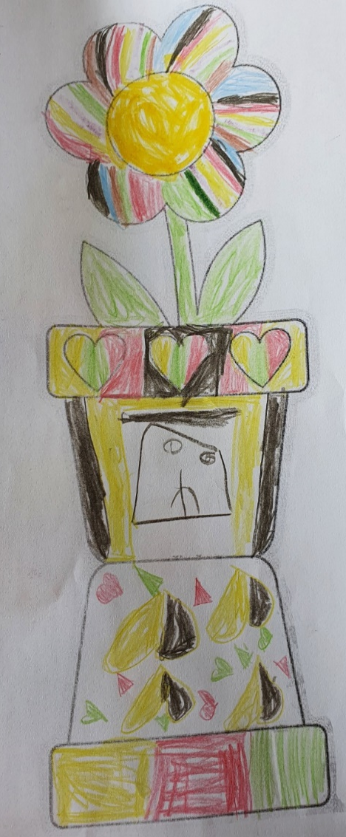
ATVIRUTĖS MAMAI „TAU, MAMYTE“ IŠKIRPTOS IR NUSPALVINTOS PASIRINKTOMIS SPALVOMIS, DAILĖS PRIEMONĖMIS

Slide 6
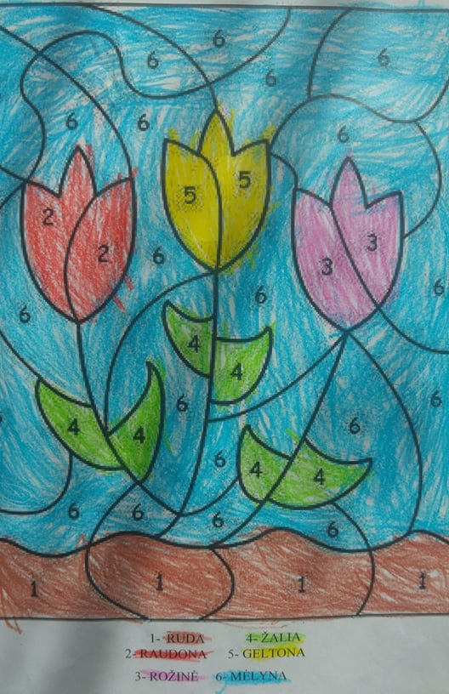
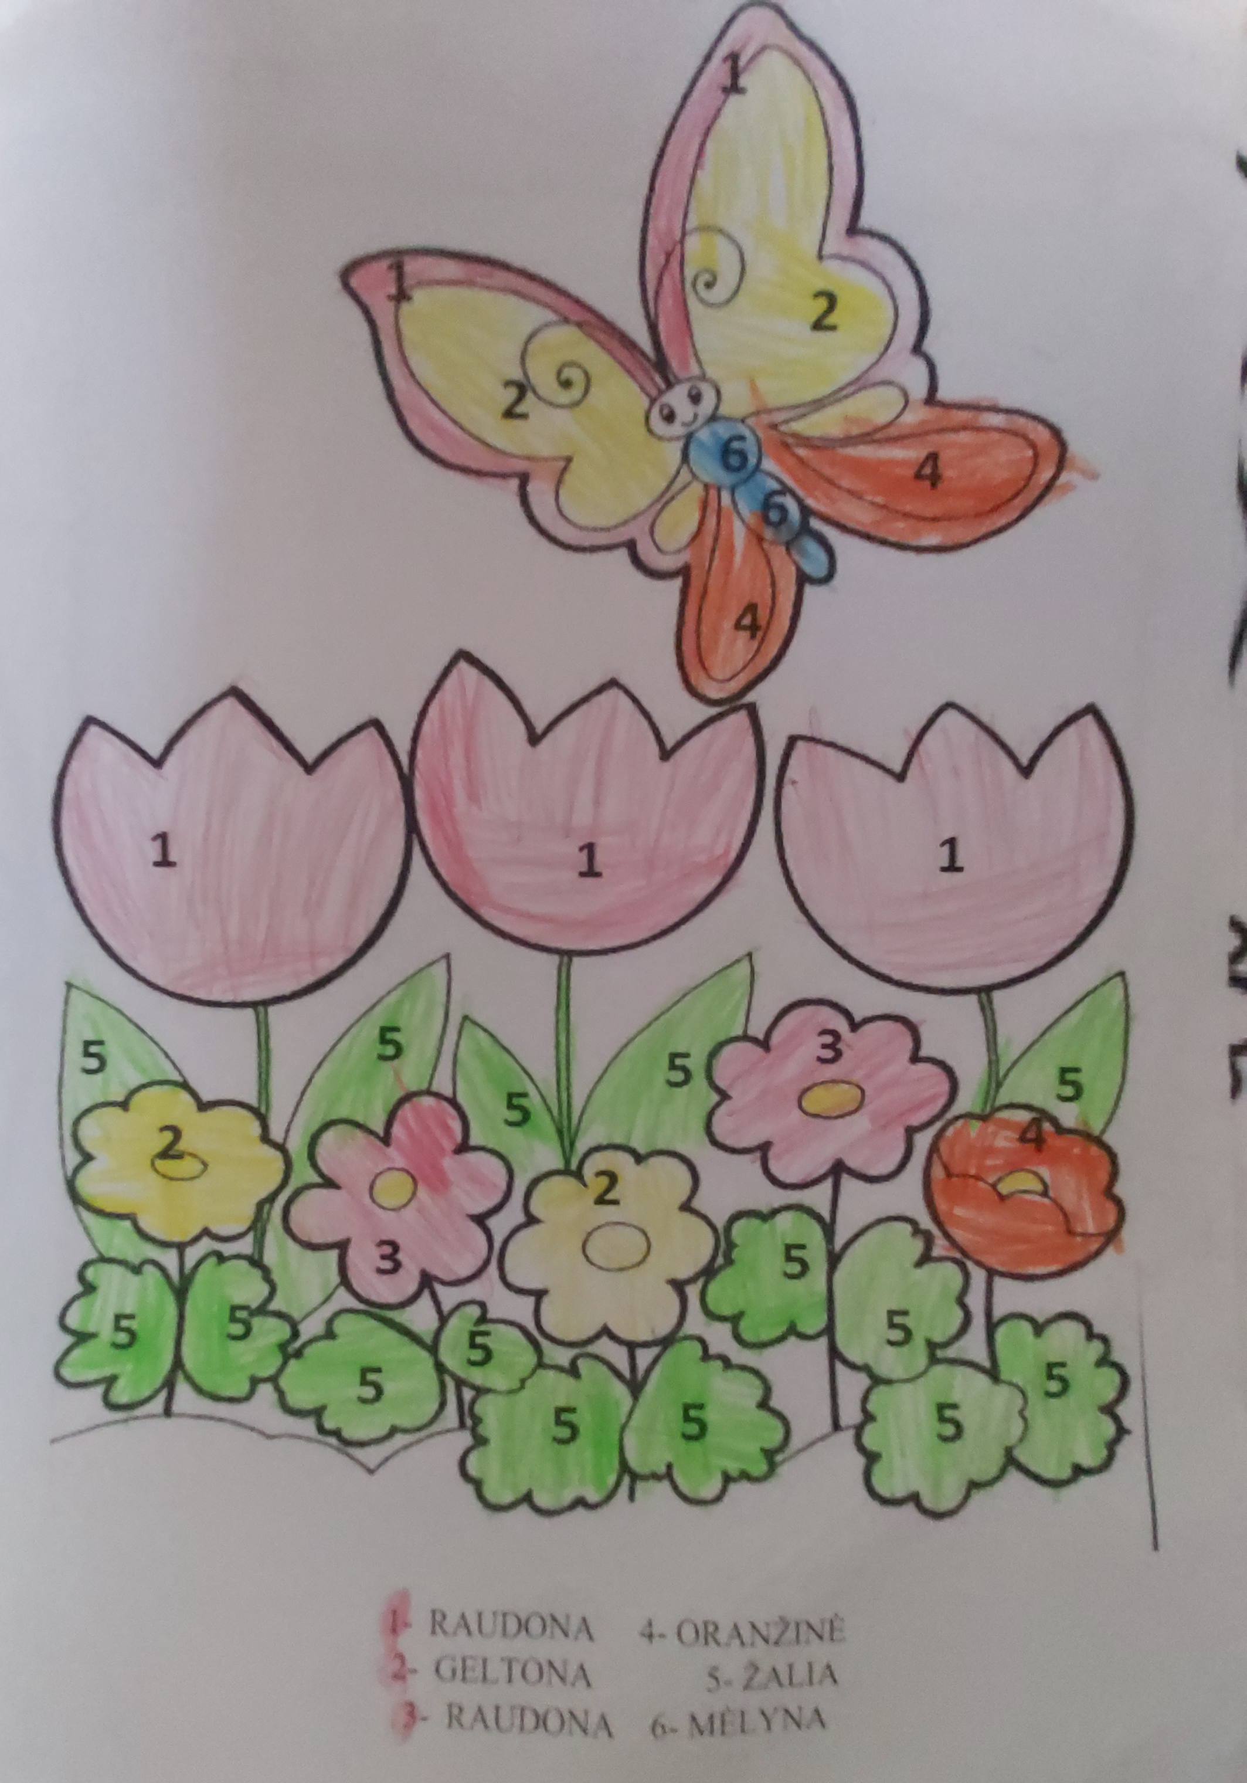
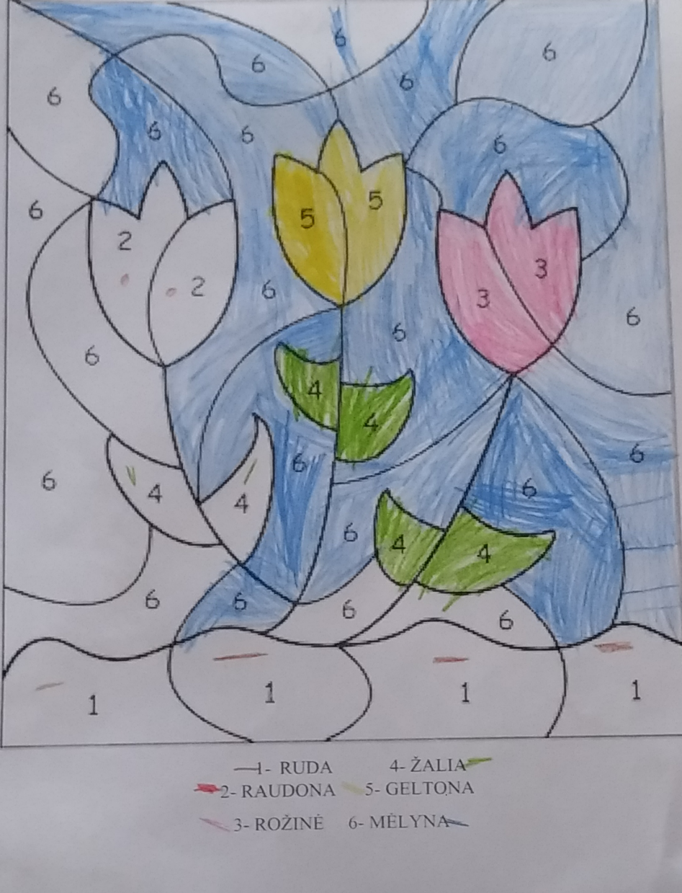
SKAITMENŲ IR SPALVŲ ĮTVIRTINIMAS

Slide 7
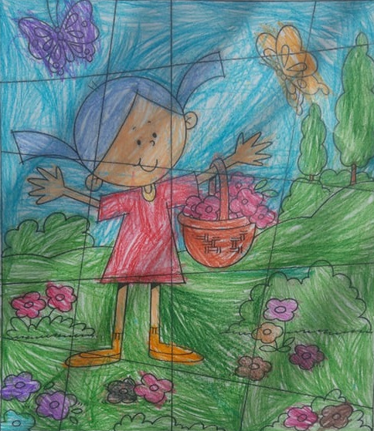
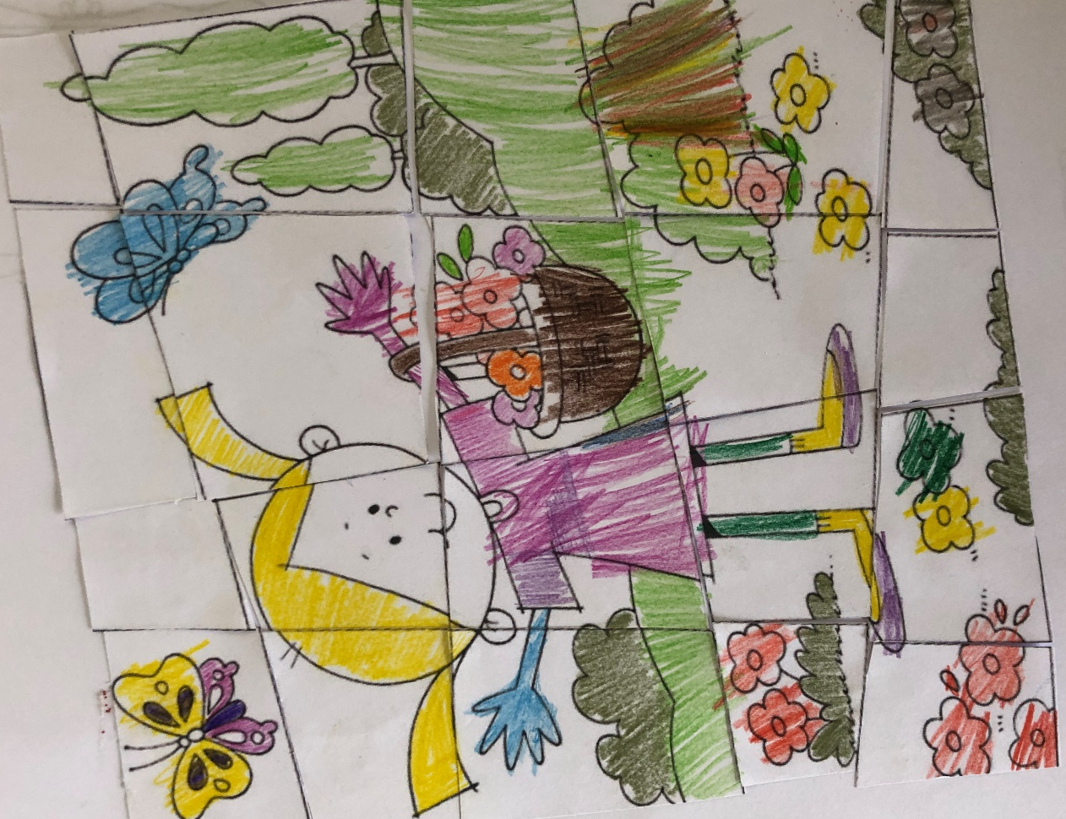
DĖLIONĖS UŽDUOTIS- REIKIA IŠKIRPTI IR SUDĖLIOTI

Slide 8
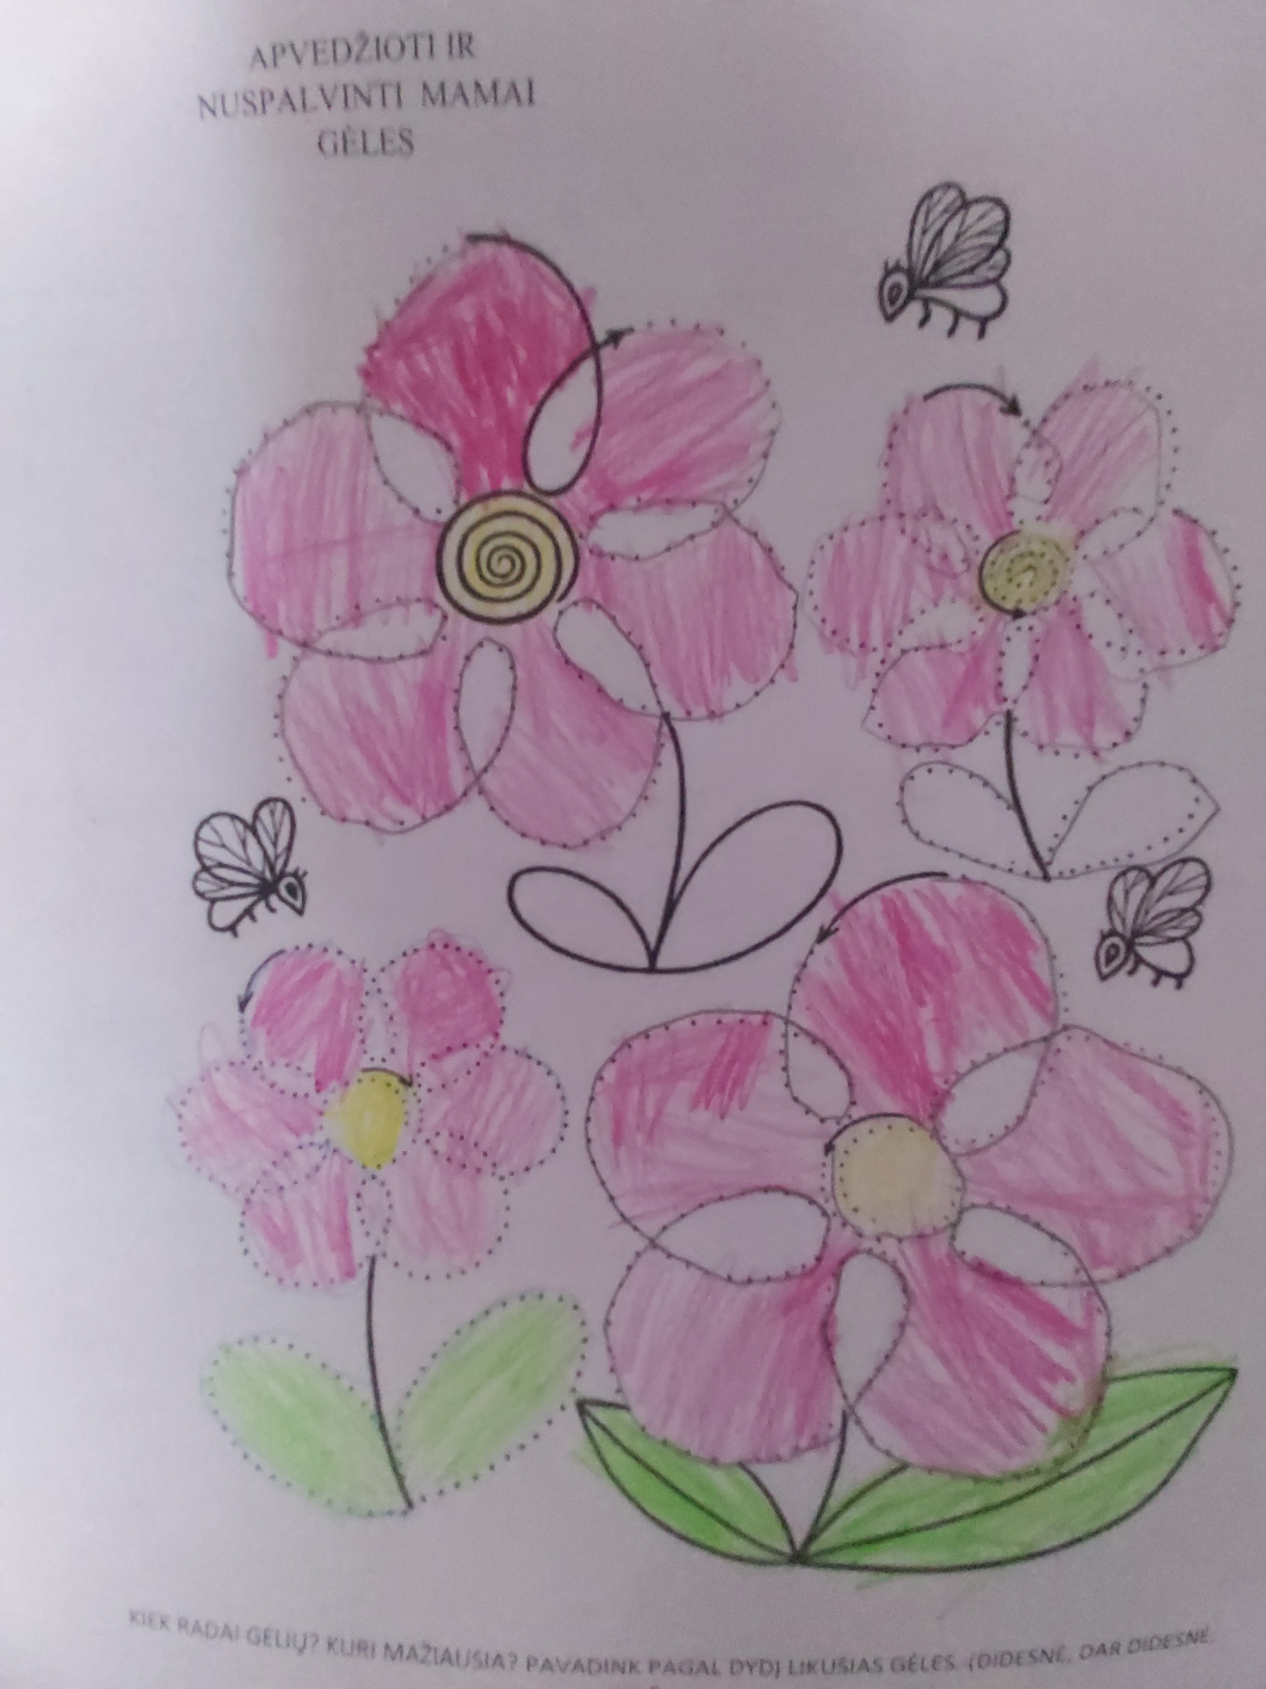
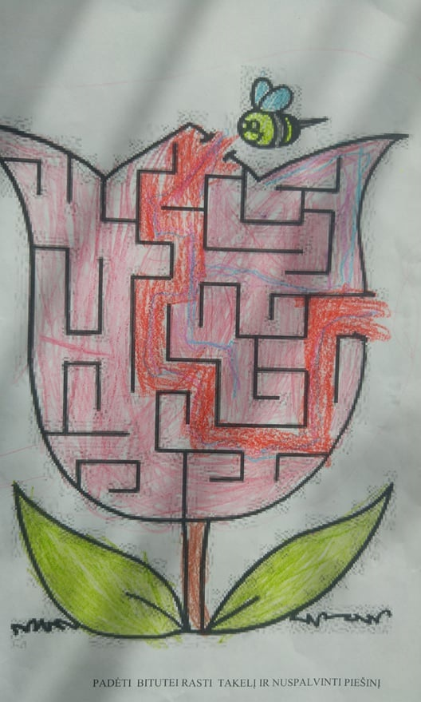
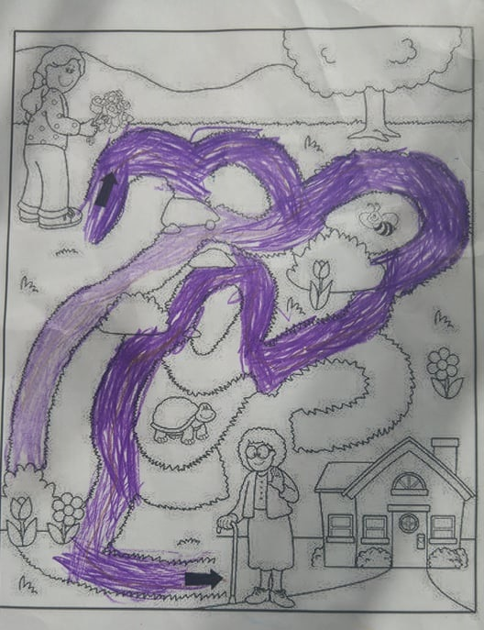
LAVINAME RANKĄ : APVEDŽIOJOME IR NUSPALVINOME GĖLES MAMYTĖMS IR „VEDĖME“ PER LABIRINTUS

Slide 9
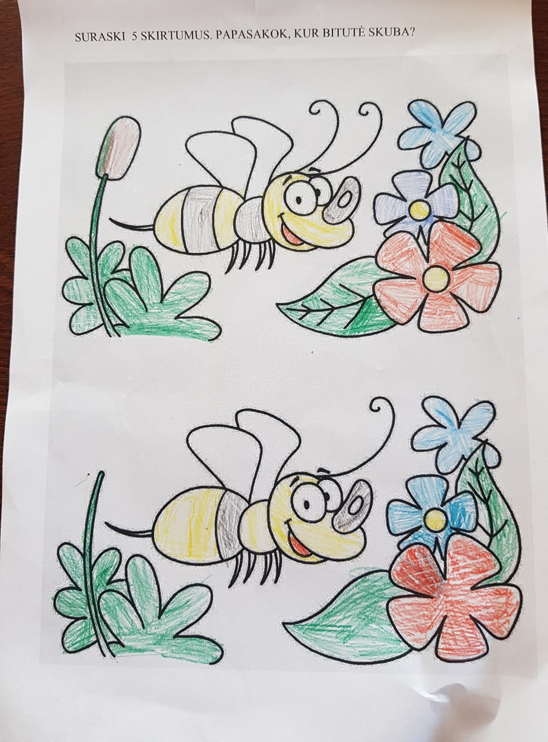
SPRENDĖME GALVOSŪKIUS- IEŠKOJOME SKIRTUMŲ PATEIKTOJE UŽDUOTYJE

Slide 10
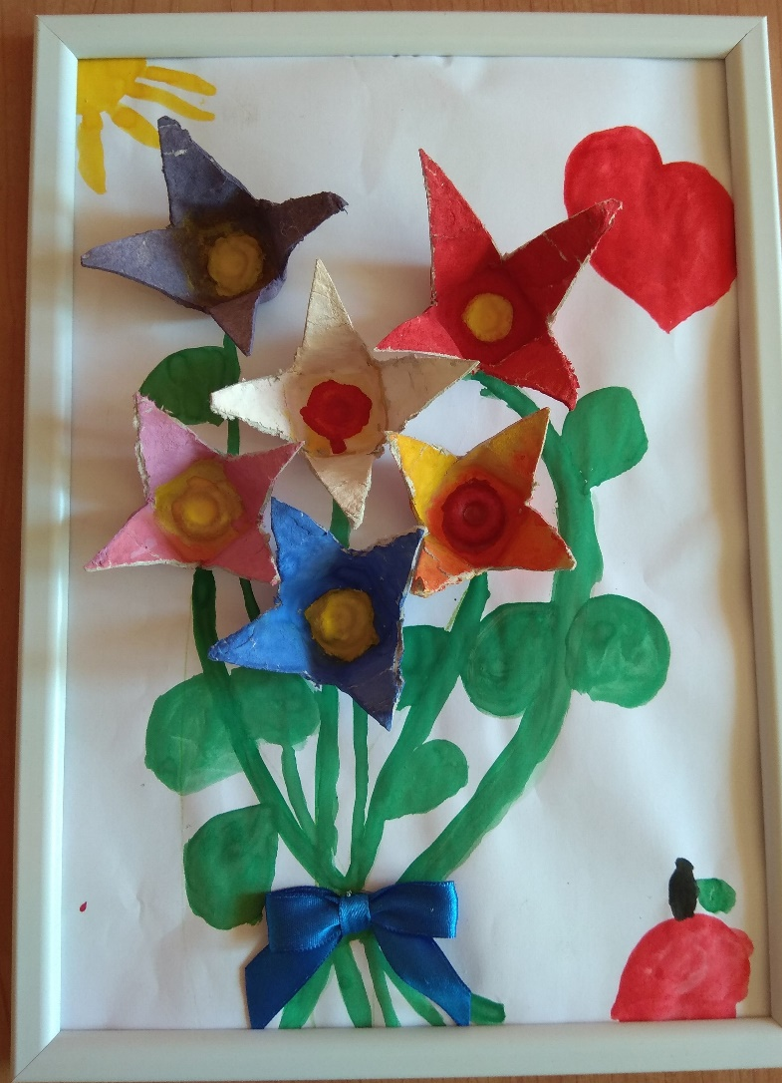
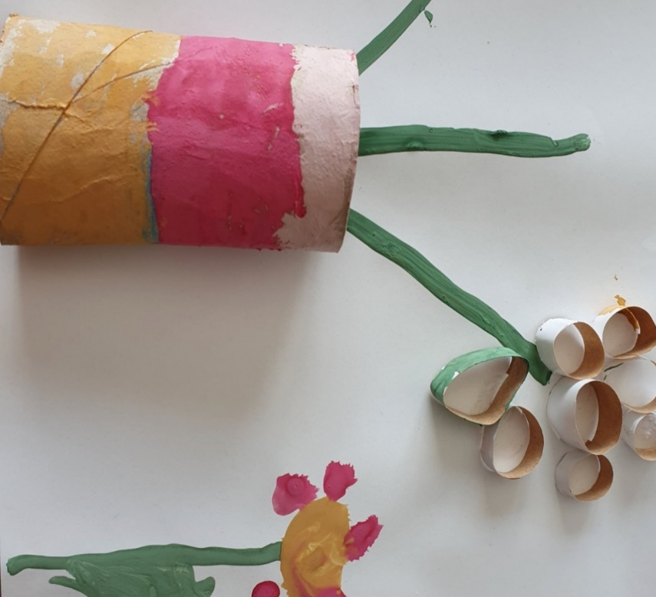
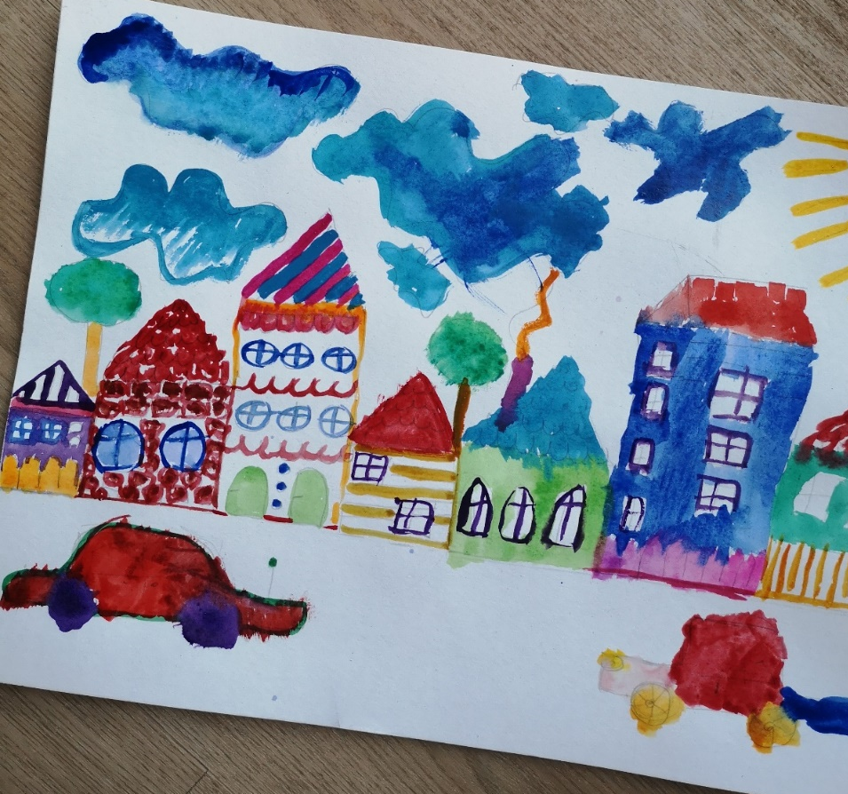
MENINĖ RAIŠKA - PROCESE IR JAU SUKURTA ☺

Slide 11
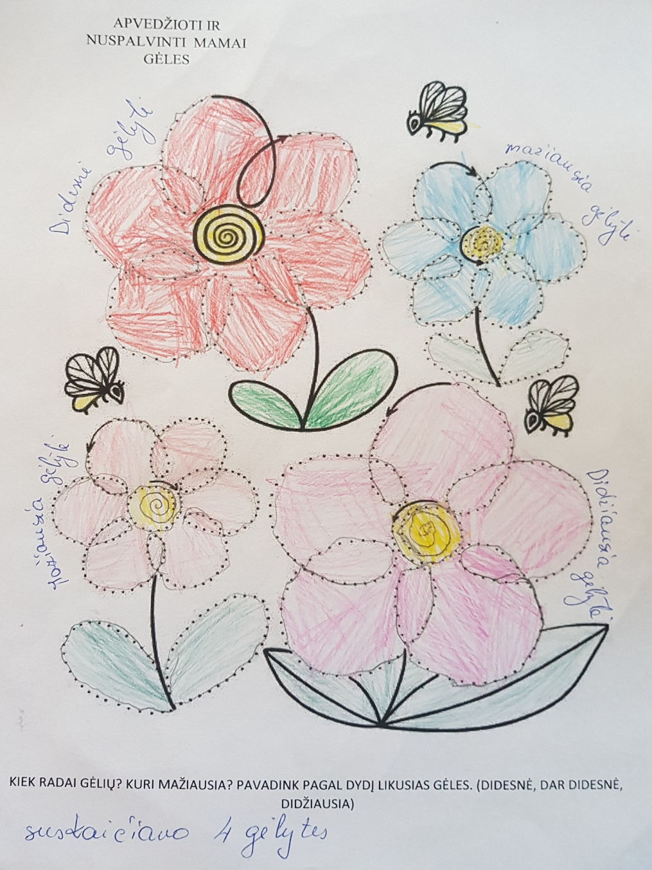
KAI KURIE UGDYTINIŲ TĖVELIAI ATSIŽVELGĖ Į PRAŠYMĄ REFLEKTUOTI APIE VAIKO PASIRINKTOS VEIKLOS PROCESĄ- ANT VEIKLOS PARAŠYTI KOMENTARAI APIE SŪNAUS DARBELĮ IR JO PASIEKIMUS

Slide 12
DĖKOJAME UŽ BENDRADBIAVIMĄ
Kaunas
2020 05 04

